Slide 1
KI und Umwelt Klimaretter KI?

Slide 2
Klimaretter KI?
Vorwurf: Energie- und Ressourcenverbrauch in Informatik wird immer höher
Bsp. Crypto Mining (virtuelles Geld erzeugen)
50 bis 80 Terrawattstunden (TWh) pro Jahr werden benötigt
So viel Energie erzeugen alle sechs noch aktiven Atomkraftwerke in Deutschland pro Jahr!

Slide 3
Klimaretter KI?
Aber durch den Einsatz von
KI-Anwendungen können auch
positive Effekte für den Umwelt-
und Klimaschutz erzielt werden.

Slide 4

Klimaretter KI? Beispiele
Thermostat im Smart Home
Lernt aus den Routinen der Bewohner und passt Heizperioden an die An- und Abwesenheiten an
intelligente Verknüpfung von Wetterdaten, Prognosemodellen und den tatsächlichen Heizdaten

Slide 5
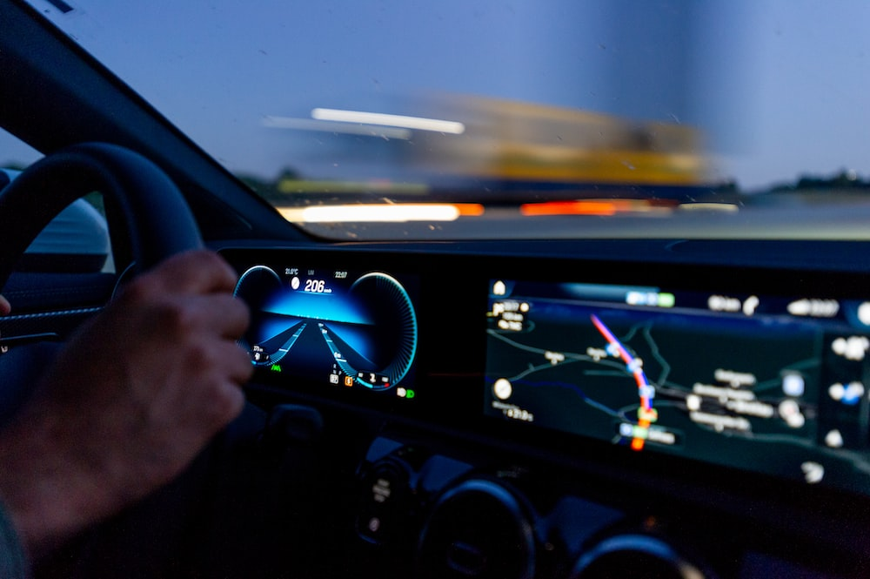
Klimaretter KI? Beispiele
Spurhalteassistent beim Autofahren
Rentiert sich energetisch bereits, wenn durch den Assistenten kein Unfall gebaut wird

Slide 6

Klimaretter KI? Beispiele
smarte Verkehrssteuerung
Verkehrsfluss mittels Mobilfunkdaten messen, um Stau zu vermeiden werden und an betroffene Fahrer*innen zu senden
Ampelsteuerungen und Geschwindigkeitsregelungen durch KI-Systeme steuern um Energie zu sparen

Slide 7
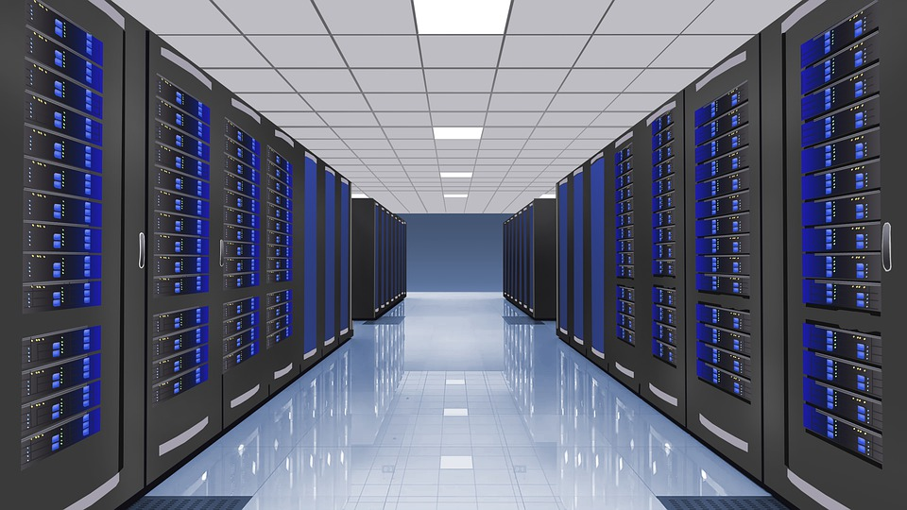
Klimaretter KI? Beispiele
Das intelligente Steuerungs-system Deepmind von Google
Reduziert Energieverbrauch um 40%
Analyse der Kühlsysteme, um Luftdruck oder Temperatur zu messen

Slide 8
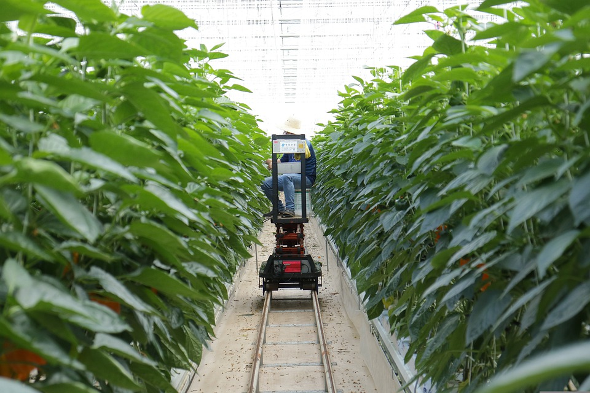
Klimaretter KI? Beispiele
Smart Farming
Dünger und Pflanzenschutzmittel können mithilfe einer KI punktgenau verwendet werden
Effiziente Feldarbeit und Ernte
weniger Pestizide, genauerer Einsatz von landwirtschaftlichen Geräten

Slide 9
Praktischer Input Ideenlabor „Green AI“ Entwicklung einer intelligenten Anwendung, um Energie zu sparen

